Slide 1
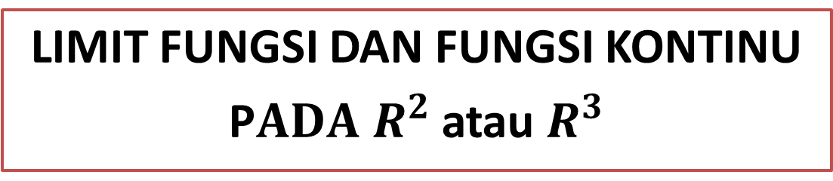
FUNGSI MULTI VARIABEL
LIMIT FUNGSI DAN FUNGSI KONTINU
P$ADA R^{2}$ atau $R^{3}$

Slide 2
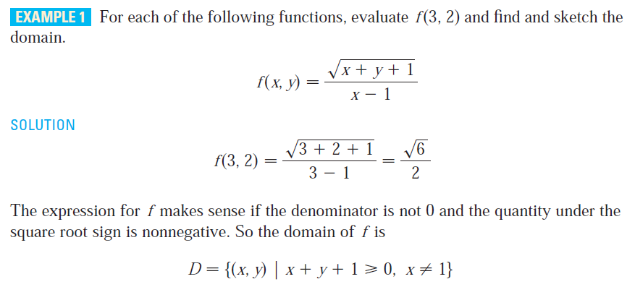
FUNGSI MULTI VARIABEL

Slide 3
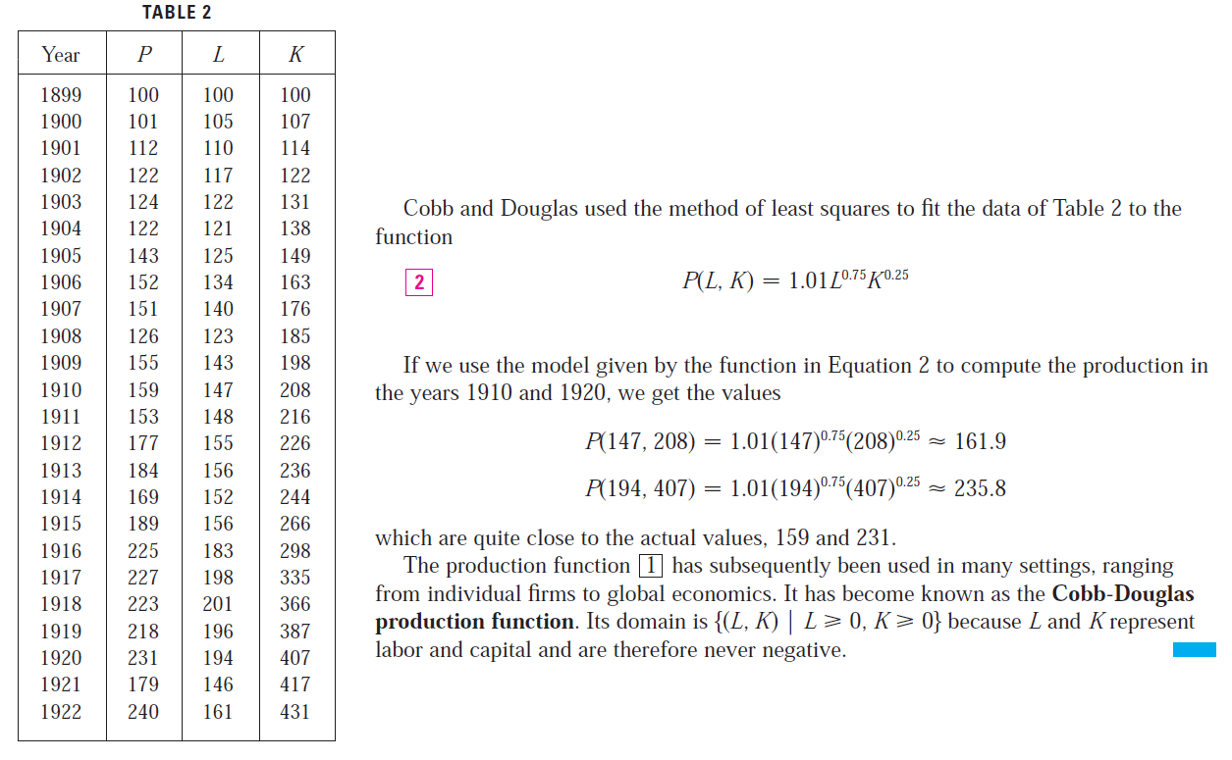
FUNGSI MULTI VARIABEL

Slide 4
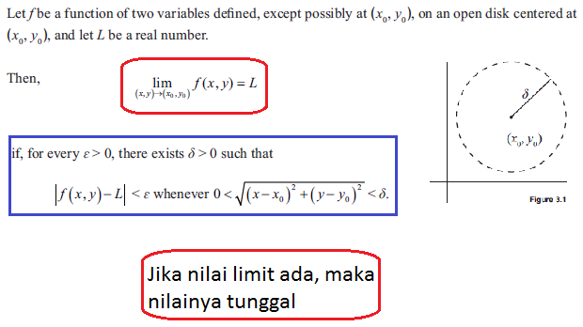
LIMIT FUNGSI

Slide 5
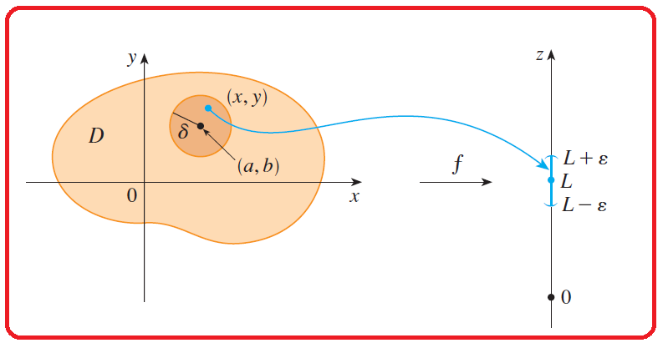
Ilustrasi Limit

Slide 6
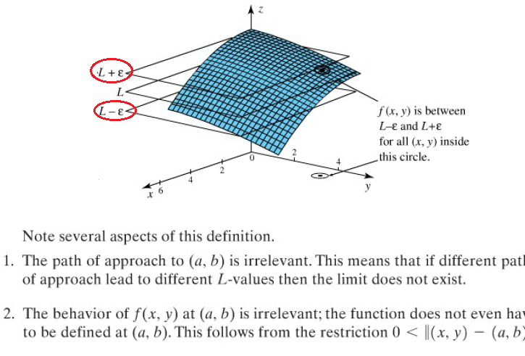
LIMIT FUNGSI

Slide 7
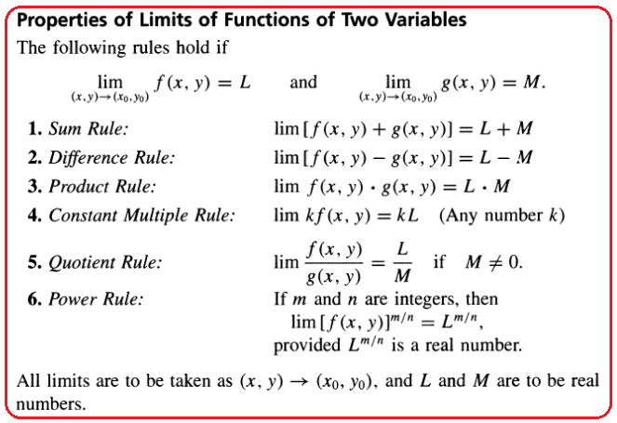
Sifat Limit Fungsi

Slide 8
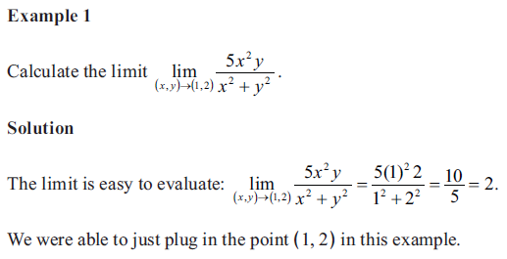
LIMIT FUNGSI

Slide 9
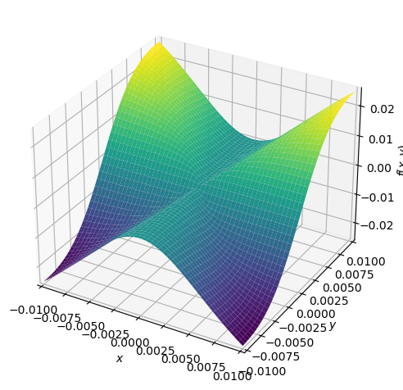

Slide 10
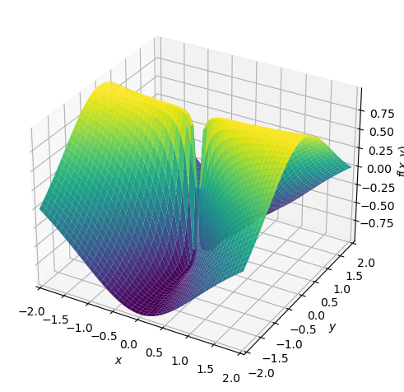







CONTOH 2: LIMIT FUNGSI

Slide 11
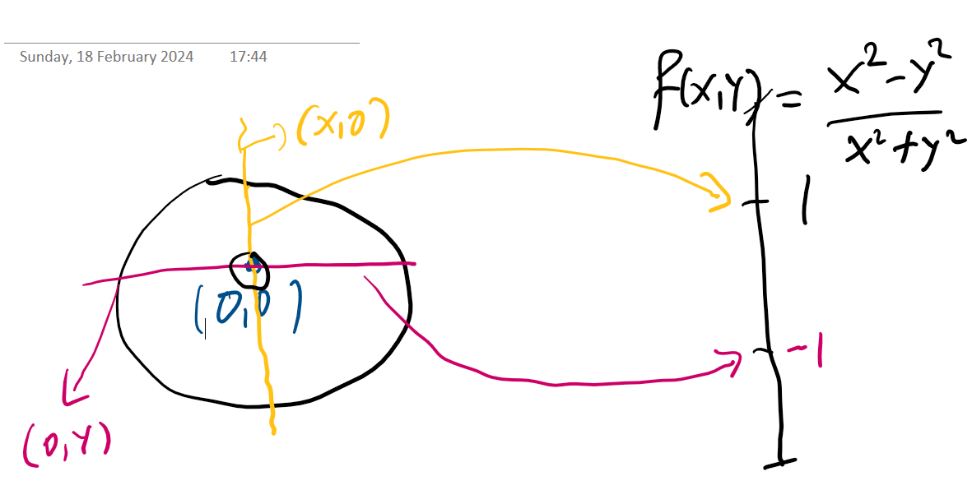
CONTOH 2: Ilustrasi pemetaan nilai sub domain tertentu

Slide 12
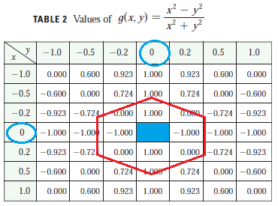

Slide 13
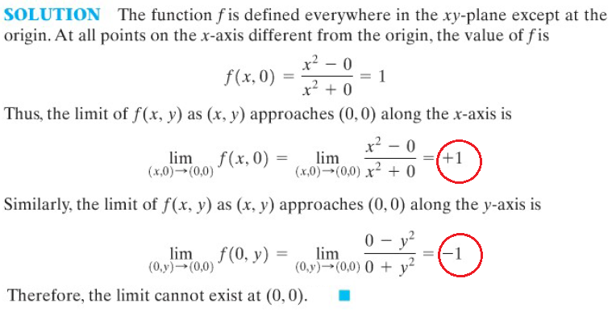
LIMIT FUNGSI

Slide 14
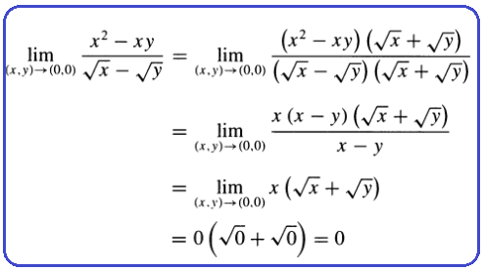
CONTOH 3 :

Slide 15
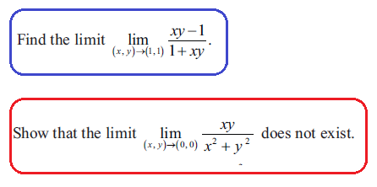
LATIHAN : LIMIT FUNGSI

Slide 16
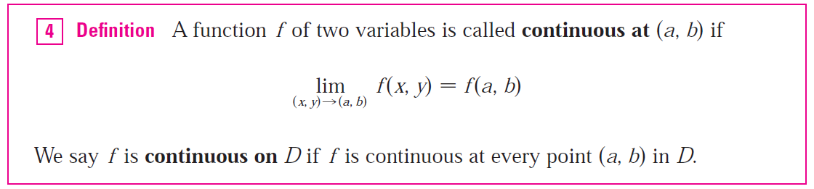
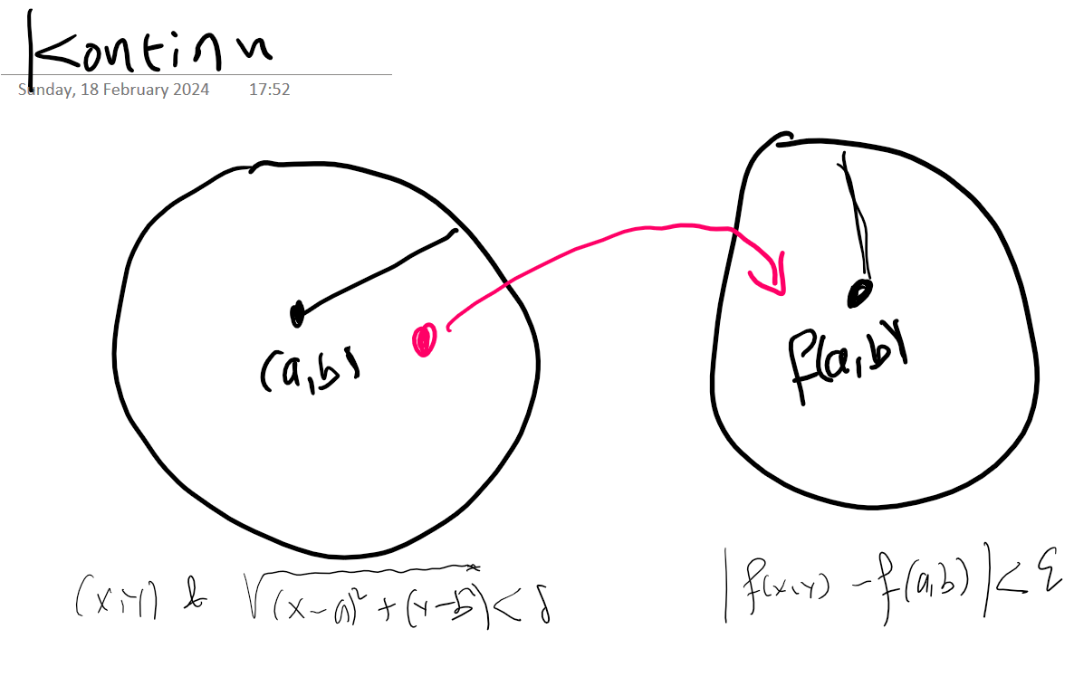
FUNGSI KONTINU

Slide 17
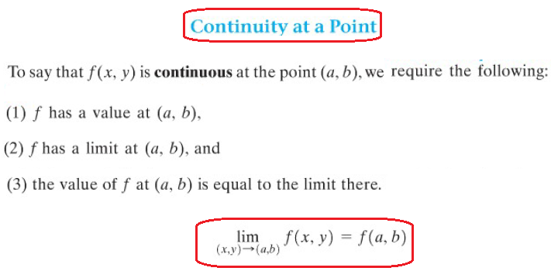
Hubungan antara kontinu dan limit

Slide 18
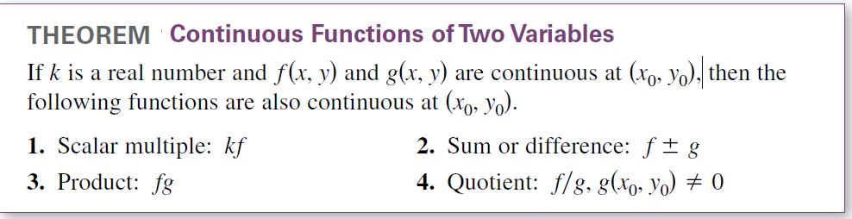
FUNGSI KONTINU

Slide 19
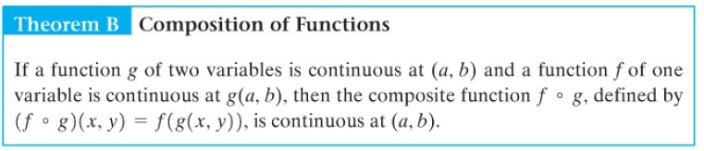
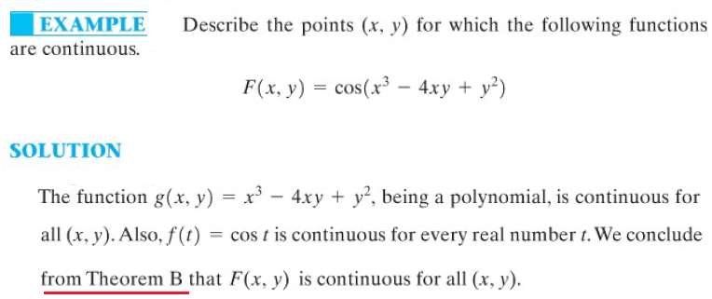
FUNGSI KONTINU

Slide 20
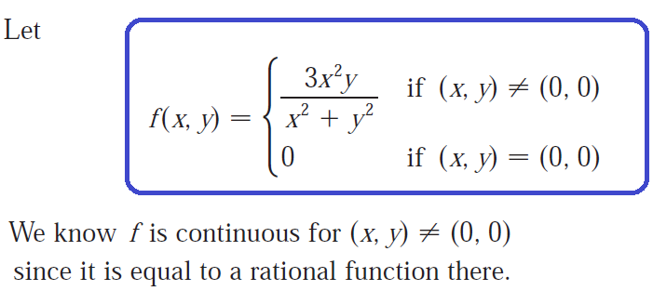
Contoh

Slide 21
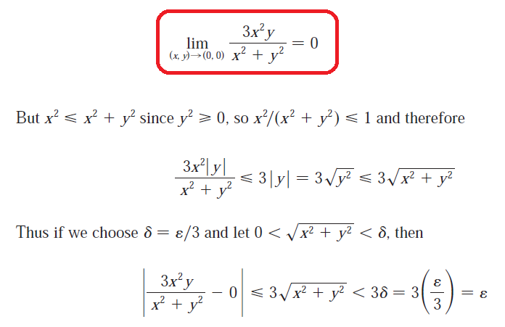

Slide 22
LATIHAN LIMIT : KERJA KELOMPOK

Slide 23
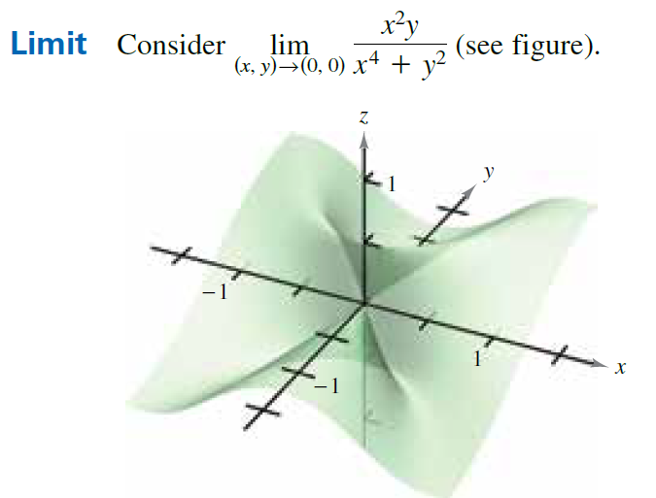
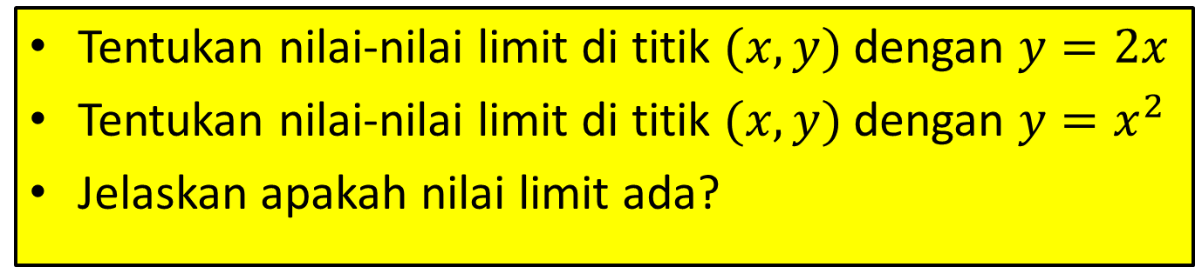
Tentukan nilai-nilai limit di titik $(x,y)$ dengan $y=2x$
Tentukan nilai-nilai limit di titik $(x,y)$ dengan $y=x^{2}$
Jelaskan apakah nilai limit ada?

Slide 24
LATIHAN KONTINU : KERJA KELOMPOK

Slide 25
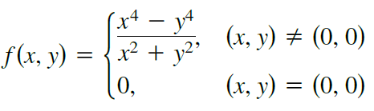
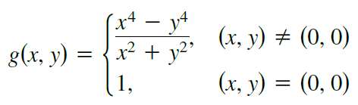
Selidiki kekontinuan funsi berikut

